Slide 1

操作系统课程FAQ系统开发与设计毕业
汇报人：白杨

Slide 2

CONTENTS 目录
目的意义
1
研究内容
2
研究方案
3
进度安排
4
论文规划
5

Slide 3

目的意义
1. 它能使用户能够迅速地在这有限的领域内， 查到他所关心的问题的答案。
2. 对于用户上网查询信息的瓶颈就在于网络速度的缓慢，这种迅速达到查询目标的技术自然会受到欢迎。

Slide 4
研究内容
主要针对操作系统这门课程的基于FAQ的系统问题库的构建和维护展开研究。
学生用户：查询、提交未解决问题功能
教师管理员：管理用户、对问答对进行维护（增、删、改、查）功能
数据表：通过问题-答案表、用户-管理员表、待解决问题表来提供数据

Slide 5
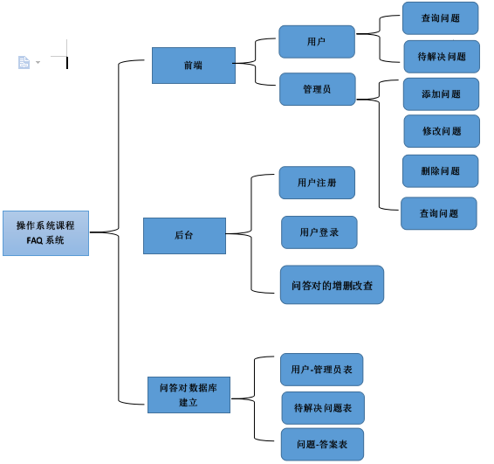

Slide 6
研究方案
首先小组三人将其分为三部分：前端、后台、问答对数据库建立。
前端：用户（登录、注册、查询、提交未解决问题界面）、教师管理员（增删改查界面）、主界面（常见问题、搜索、网站导航）
后台：实现用户登录注册、教师管理员对问答对的增删改查
问答对数据库建立：问答对收集、建问题-答案表、用户-管理员表、待解答问题表

Slide 7
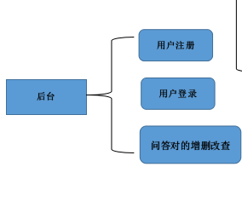
后台部分
开发工具：IDEA
语言：Java语言

Slide 8
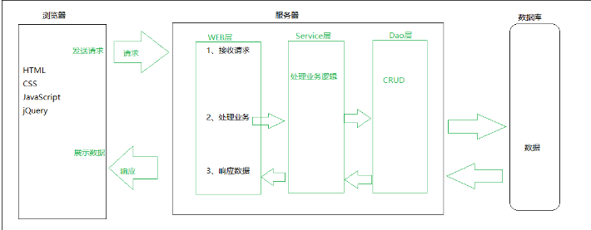

Slide 9
进度安排
第一阶段：2019年10月份——确定题目、开题报告
2019年11月份——需求分析：功能模块、数据表结构设计、分析教材内容
第二阶段：2019年12月份—2020年1月份——后台链接
实现用户登录注册功能
实现教师管理员增删改查功能
第三阶段：2020年2、3月份——维护测试、论文撰写
2020年4月份——答辩

Slide 10
论文规划
论文题目：操作系统FAQ系统——后台的实现

Slide 11
Thank you！
THANK YOU!
汇报人：白杨

